Slide 1
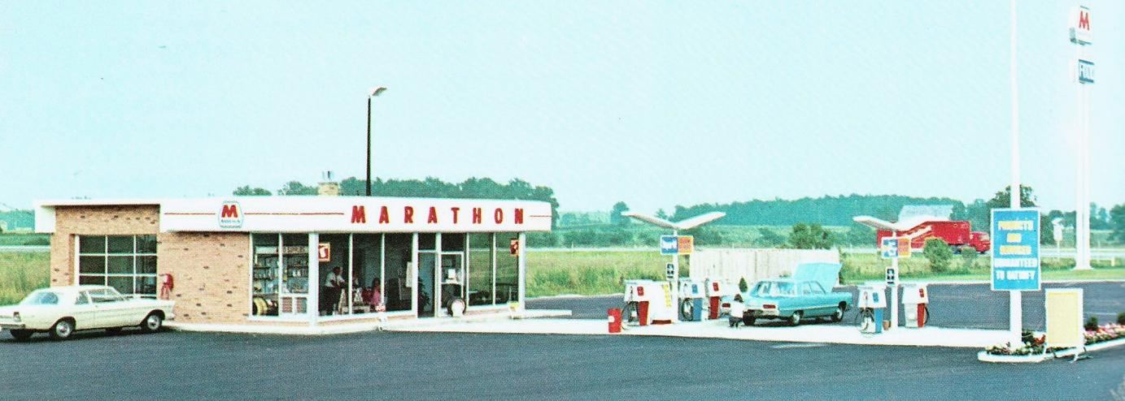
Автозаправочная станция
Веб-приложение с использованием ASP .NET Core MVC
Манжос Владимир

Slide 2
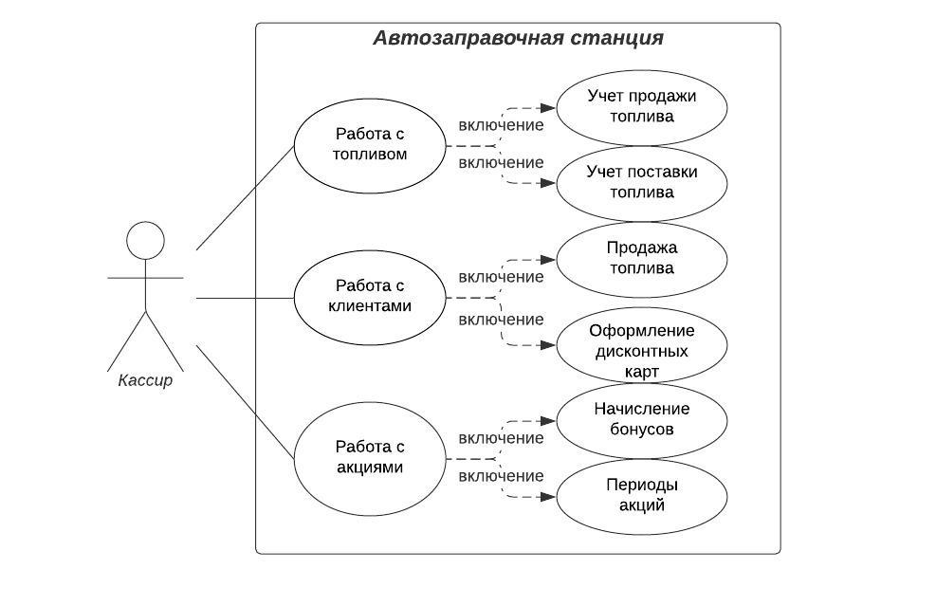
Диаграмма вариантов использования

Slide 3
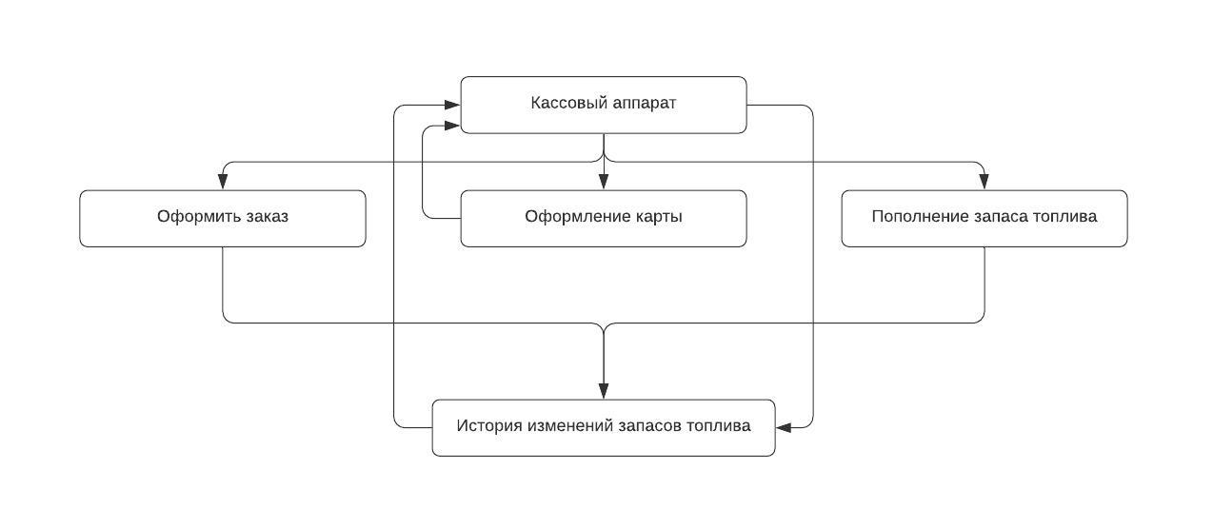
Схема навигации по страницам клиентской части

Slide 4
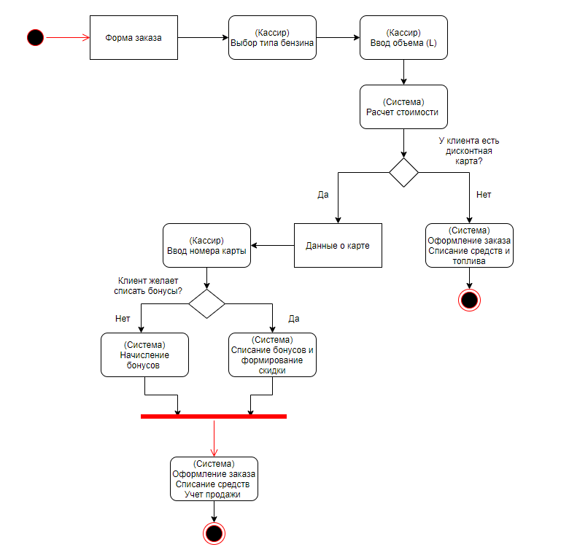
Диаграмма деятельности UML

Slide 5
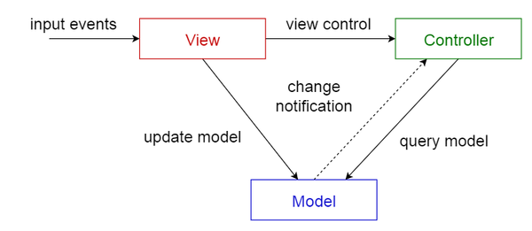
Модель архитектуры программного обеспечения

Slide 6
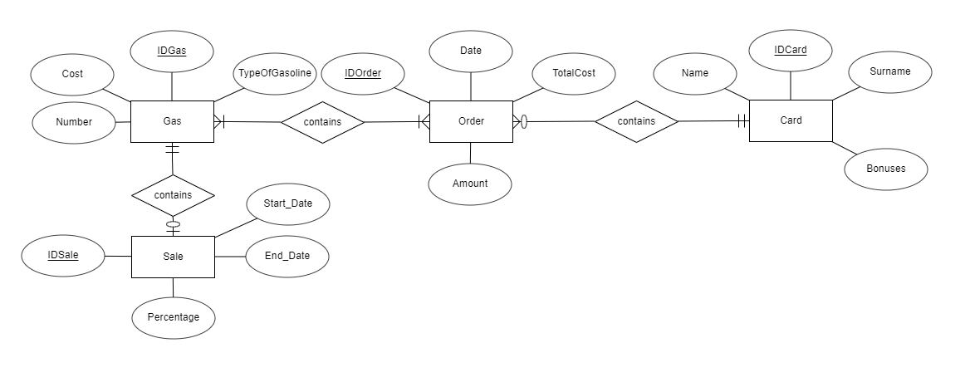

ER-модель базы данных

Slide 7
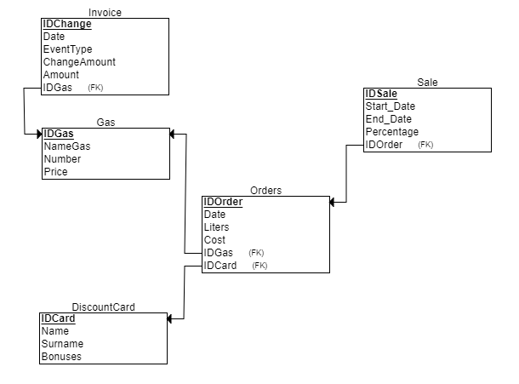
Логическая модель базы данных

Slide 8

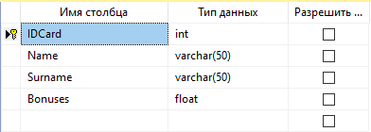
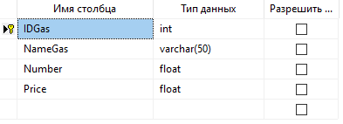
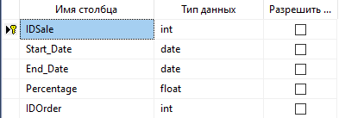
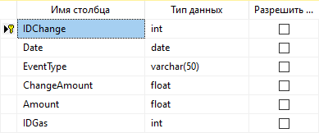
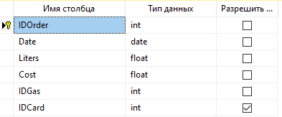
Физическая модель базы данных
DiscountCard
Gas
Sale
Invoice
Orders

Slide 9
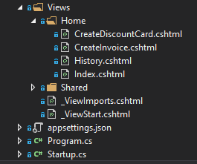
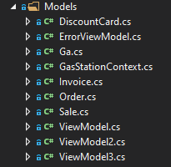
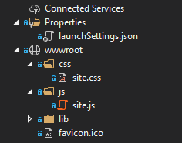

Декомпозиция проекта
Класс контроллеров
Классы моделей
Классы представления
Конфигурация

Slide 10
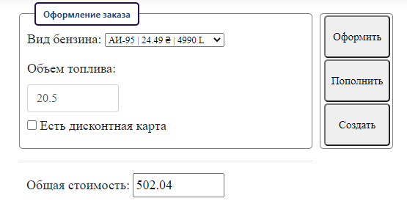
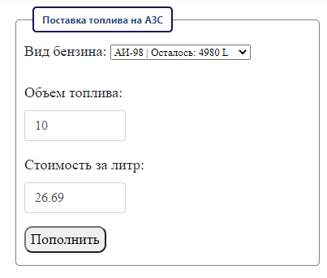
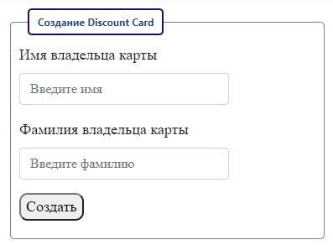
Представление веб-приложения
Кассовый аппарат
Фиксация поставки топлива
Создание новой карты

